Slide 1



Comuni Italiani
Analisi dei bilanci dei comuni italiani per competenza

Slide 2
Gli elementi dell’ analisi
Obiettivi
Comprendere sorgenti economiche
Metodo
Mappa geografica
Risultati
Comuni piccoli meno virtuosi
Analizare spesa procapite
Individuare migliori e peggiori pratiche
Tree Map
Box Plot
Regioni poco virtuose
Province piu virtuose

Slide 3

Il dataset
7000 comuni estratti
Anno bilanci: 2018
Spese: 120 voci
Entrate:
Popolazione: Anno riferimento censimento ISTAT (2011)
Referenza geografica: Regione - Provincia - Comune

Slide 4
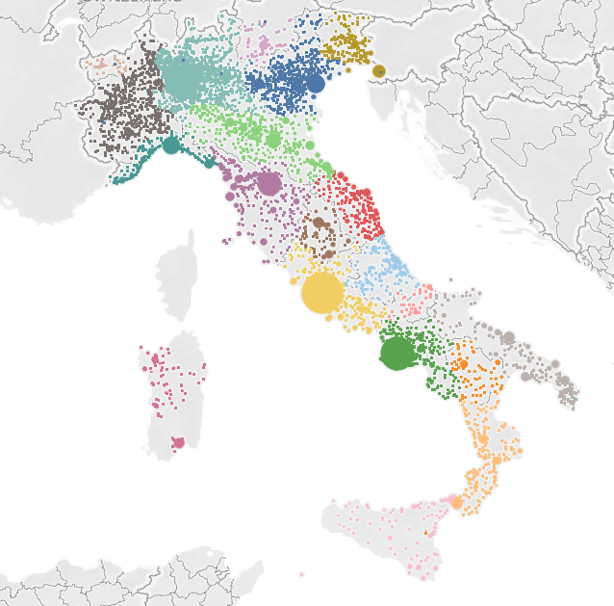
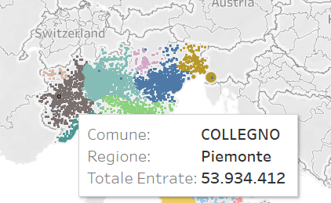
Mappa geografica
Analisi naïve delle intuizioni dell’ esploratore.
Conferma o fallimento di ipotesi sentimentali
Dati in valori assoluti e pro-capite.
Selezioni regionali, provinciali, comunali e per tipologia di spesa.

Slide 5
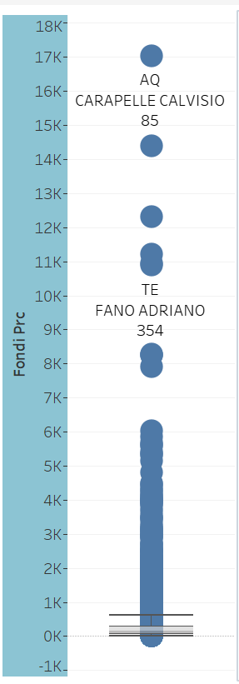
Box Plot
Avere un messaggio unico e coerente che l'intera infografica serve a fornire.
Rappresentare un sottogruppo di comuni con la sua caratteristica distribuzione.
Code e quartili sono utili per fornire un indicatore visivo relativo alla diffusione dei punteggi.
Visualizzare outliers, peggiori e migliori in un solo grafico è estremamente utile e crea un’ idea immediata nell’ analista.
Dati in valori pro-capite.

Slide 6
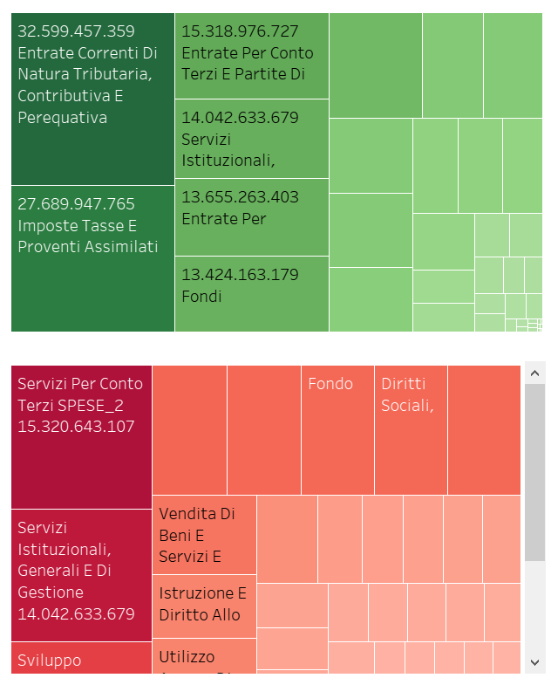
Tree map
Avere un messaggio unico e coerente che l'intera infografica serve a fornire.
Usare semplici combinazioni di colori primari associabili a entrate e uscite.
Decidere cosa è importante e cosa no: Avendo un livello di aggregazione superiore e uno inferiore si sono riportati solo gli inferiori per non avere i totali delle sotto-voci a distorcere il quadro d’insieme.
Dati in valori assoluti.

Slide 7
